Slide 1
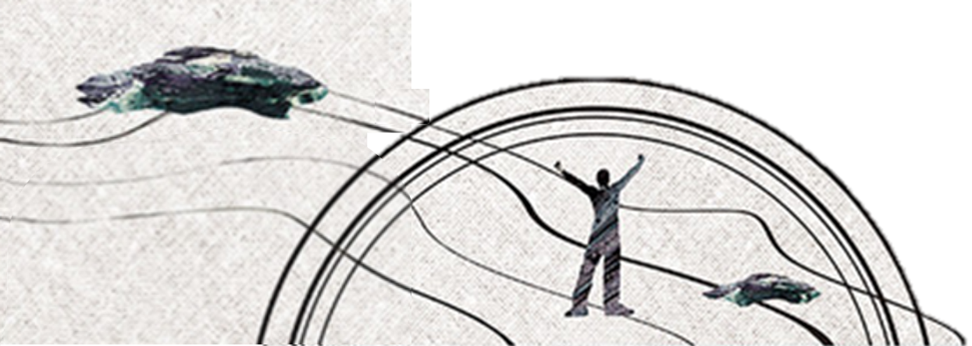
梦
便迎来了春天
.
挨过了冬季，
我看到那些岁月如何奔驰，
想
你
好
初三（1）班励志主题班会

Slide 2
目录
第四部分
狮子与羚羊
CONTENTS
第三部分
龟兔赛跑
第二部分
馒头理论
第一部分
快乐很重要

Slide 3
便迎来了春天
.
挨过了冬季，
我看到那些岁月如何奔驰，
狮子与羚羊
01

Slide 4
狮 子 与 羚 羊
跑与追
·在非洲，每天早晨羚羊睁开眼睛，所想的第一件事就是：我必须跑得更快。而在同一时刻，狮子从睡梦中醒来，首先闪现在脑海里的是，我必须跑得再快一些，以追上更多的羚羊。于是，几乎同时，羚羊和狮子一跃而起，迎着朝阳跑去。
·一个拼命地跑，一个拼命地追，为什么？
一个害怕被吃掉，
一个害怕被饿死.
保命就是他们的共同目标

Slide 5
狮 子 与 羚 羊
故事的启示
生活又何尝不是这样呢？处处都是千帆竞渡，处处都是芸芸的众生。生活是公正的，又是极其残酷的，在人生的每一道驿站，每一瞬，我们若消极懈怠，不思上进，必将被抛的老远，或是淘汰出局，或是被生活碾碎撕烂，体无完肤。因此，无论你是羚羊还是狮子，每当太阳升起的时候，就要毫不迟疑地向前奔跑。 面对学业，面对这个必将决定每个学生今后生活状况和人生轨迹的阶段，你也必须“奔跑”，而且必须跑得更快！

Slide 6
狮 子 与 羚 羊
奔跑吧—青春
集中精力
以事为先
脚踏实地
步步为营
挑战极限
勇创一流
相信自己
拼搏必胜
奔跑是一种
学习方式
奔跑是一种
做事原则
奔跑是一种
精神追求
奔跑是一种
理想信念
让我们朝着目标不懈奔跑

Slide 7
狮 子 与 羚 羊
美国Amherst学院进行了一个很有意思的实验。实验人员用很多铁圈将一个小南瓜整个箍住，观察它逐渐长大时，能抗住多大由铁圈给予它的压力。当初实验员估计南瓜最多能够承受500磅的压力。在实验的第一个月，南瓜就承受了500磅的压力，第二个月，南瓜承受了1500磅的压力。当它承受到2000磅的压力时，研究人员开始对铁圈进行加固，以免南瓜把铁圈撑开。当研究结束时，南瓜承受了5000磅的压力时，瓜皮才因为巨大的反作用力产生破裂。
当他们取下铁圈，费很大力气打开南瓜时，它已无法食用。因为试图想突破重重铁圈的压迫，南瓜中间充满了坚韧牢固的层层纤维。为了吸取养分，以便于提供向外膨胀的力量，南瓜的根系总长甚至超过了8万英尺，所有的根都不屈地往各个方向伸展，几乎穿透了整个花园的每一寸土地。
南瓜实验

Slide 8
狮 子 与 羚 羊
故事的启示
通常我们很难想象一个南瓜能承受如此大的压力。倘若南瓜能够承受如此大的压力，那么人也一定能够承受。一个人的潜力能有多大？我无法准确回答，但我相信生命的潜能永远大于我们对它的估价！只要我们相信。
不是因为有些事情难以做到，我们才失去自信；
而是因为我们失去了自信，有些事情才显得难以做到。

Slide 9
狮 子 与 羚 羊
·当勤奋成为一种充实
·当辛劳成为一种习惯
·无聊的嬉戏就将变成一种空虚

Slide 10
便迎来了春天
.
挨过了冬季，
我看到那些岁月如何奔驰，
龟兔赛跑
02
单击此处添加你的副标题

Slide 11
龟 兔 赛 跑
第一场
很久以前，乌龟与兔子之间发生了争论，它们都说自己跑得比对方快。于是它们决定通过比赛来一决雌雄。确定了路线之后它们就开始跑了起来。
兔子一个箭步冲到了前面，并且一路领先。看到乌龟被远远抛在了后面，兔子觉得，自己应该先在树下休息一会儿，然后再继续比赛。
于是，它在树下坐了下来，并且很快睡着了。乌龟慢慢地超过了它，并且完成了整个赛程，无可争辩地当上了冠军。兔子醒了过来，发现自己输了。
启示一
稳步前进者往往能够获得最终的胜利

Slide 12
龟 兔 赛 跑
温馨提示
勤奋、持之以恒。学习是一种艰苦的脑力劳动，不能象兔子那样干事稍微有点起色，就骄傲自满。你的强项很可能被你变成自己的绊脚石.发挥你的想象力，给兔子和乌龟设计第二场甚至第三第四场比赛……

Slide 13
龟 兔 赛 跑
第二场
兔子因为输掉了比赛而感到失望，它做了一些失利原因的分析。兔子发现，自己失败只是因为过于自信而导致粗心大意、疏于防范。
如果它不那么自以为是，乌龟根本没有获胜的可能。于是兔子向乌龟提出挑战：再比一次。乌龟同意了。
于是在这一次比赛中，兔子全力以赴，毫不停歇地从起点跑到了终点。它把乌龟甩在几公里之后。
启示二
迅速并且坚持下去一定能打败又稳又慢的对手

Slide 14
龟 兔 赛 跑
温馨提示
思维方式
学习方法
学习效率
改变
改进
提高

Slide 15
龟 兔 赛 跑
第三场
到这里故事还没有结束。这一次，乌龟又动了动脑筋，它意识到，以当前的比赛形式，它是不可能在比赛中胜过兔子的。
它想了一阵子，然后向兔子发出了新的挑战，它要跟兔子再比一次，但是比赛路线会有所不同。
兔子同意了。它们出发后，兔子遵循了原先的策略，坚持以最快的速度飞跑，直到面前出现了一条大河。终点位于河对岸两公里处。
兔子坐了下来，思忖着下一步该怎么办。这时，乌龟赶了上来，它跳进了河里，游到了对岸，并继续向前迈进，最终达到了终点。
首先应该找出自己的核心竞争力，然后选择
适合展现自己核心竞争力的比赛场地.
启示三

Slide 16
龟 兔 赛 跑
温馨提示
在学习中发掘自己优势，
把握先机，想法、行动快人一步
2018
2017

Slide 17
龟 兔 赛 跑
第四场
故事还有更新的版本。兔子和乌龟成了很要好的朋友，它们决定再比试一次，但是这次，它们两个作为一个团队的成员出现。
它们出发了，这一次兔子扛着乌龟跑到了岸边，然后，相互对调了一下，乌龟驮着兔子游到了对岸。到了对岸之后，兔子又把乌龟扛了起来，最后，两人一齐冲过了终点线。两人都感到了莫大的满足感，比独自获胜还高兴。
启示四
某个人工作出色、有很强的核心竞争力是件好事，但是除非你能够在一个团队中工作，并运用好每个人的核心竞争力，否则你常常会发现心有余而力不足，因为有些时候你的弱项正好是别人的强项

Slide 18
龟 兔 赛 跑
温馨提示
发扬合作精神，共同促进。
在这个集体里，
我们互相之间不仅仅是对手，
我们更是同学、战友。

Slide 19
便迎来了春天
.
挨过了冬季，
我看到那些岁月如何奔驰，
馒头理论
03

Slide 20
馒 头 理 论
吃了第一个馒头，没饱；
吃了第二个馒头，还没有饱；
吃了第三个馒头，饱了。
由此下结论，只要吃第三个馒头就可以了。
其实，没有第一、第二两个馒头的基础，哪有第三个馒头的效果？
·基础与发展息息相关。就像盖楼房一样，只打三层楼房的地基，是不能盖出四层楼的，要想盖四层，必须打下四层的地基。
·学习也是如此，基础扎实，终身受益；基础不牢，终生先天性不足。
·积累是一个逐渐的过程。
启
示

Slide 21
馒 头 理 论
重积累
每天做好几个自由支配时间的积累运动，为的是换取终生的受用不尽。
养兵千日,用兵一时

Slide 22
馒 头 理 论
何为痛苦 、何为煎熬
现在的痛苦比起中考失败后的痛苦，那算得了什么？！
现在的欢乐比起中考、中考成功带来的幸福，又算得了什么！
风雨过后能见彩虹

Slide 23
馒 头 理 论
记住一句话：
最难之时便是成功之日
阳光总在风雨后

Slide 24
便迎来了春天
.
挨过了冬季，
我看到那些岁月如何奔驰，
快乐很重要
04

Slide 25
快 乐 很 重 要
快乐的技巧
要有目标和追求
保持自信心
经常保持微笑
学会宽恕他人
学会和别人一块分享喜悦
有几个知心朋友

Slide 26
快 乐 很 重 要
送给学子的十句话
要经得起
考试的考验
多学一点，多做一点，能力会更强一点
题海无边，总结是岸
最淡的墨水也胜过
最强的记忆
一本好书，胜任何珍宝
一本坏书，比强盗还坏

Slide 27
快 乐 很 重 要
送给学子的十句话
有信心未必会赢
没有信心一定会输
坚定信心，多做实事，享受学习的乐趣
请不要随意说放弃
勤奋者天天都有希望
懒惰者除了失望还是失望
一人为全班
全班为一人

Slide 28
便迎来了春天
.
挨过了冬季，
我看到那些岁月如何奔驰，
希望我们班的每一位同学都能以认真、负责、自信的姿态用每一次机会证明自己
梦
想
让我们一起放飞我们心中的 吧！

Slide 29
梦
便迎来了春天
.
挨过了冬季，
我看到那些岁月如何奔驰，
想
你
好
初三（1）班励志主题班会

